Slide 1
Encuentro de Princesas
Asociación Venezolana Sur Occidental
Tarjeta de Presentación

Slide 2
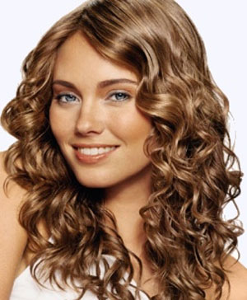
Tarjeta de Presentación

Slide 3
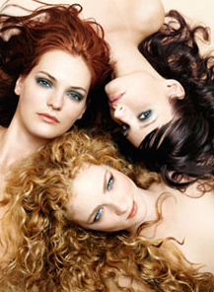
Cabello
Conocer tu cabello es esencial para evitar problemas como la caspa, la seborrea o incluso.

Slide 4
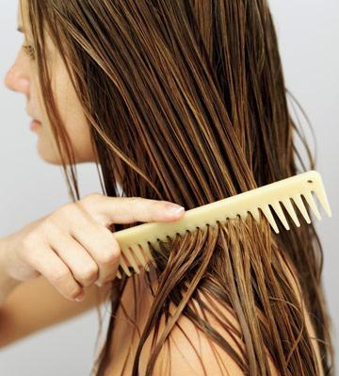
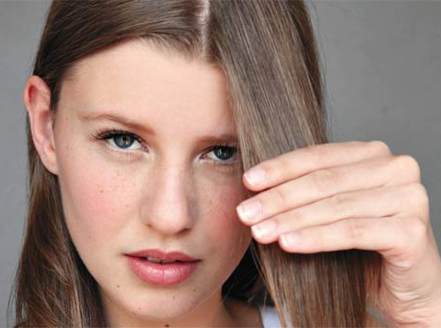
Tipos de Cabellos
Secos
Normales
Oleosos
Mixtos

Slide 5
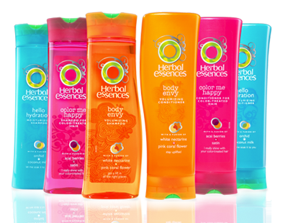
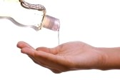
Cuidados
Usa siempre un champú y acondicionador adecuado para tu tipo de cabello
No uses demasiado champú ni lo apliques directamente en la cabeza
Enjuaga bien tu cabello para retirar el exceso de champú y acondicionador y usa un champú anti-residuos una vez a la semana
Nunca tomes un baño de agua muy caliente
Evita tocar tu cabello con las manos constantemente
Protege tu cabello del sol

Slide 6
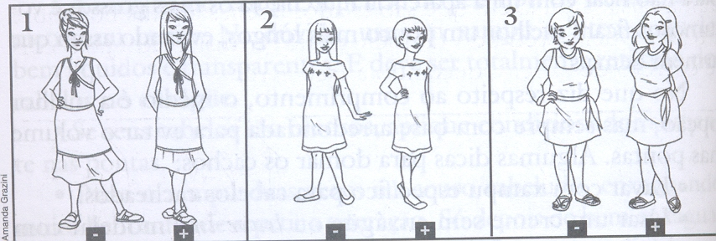
Como cortar

Slide 7
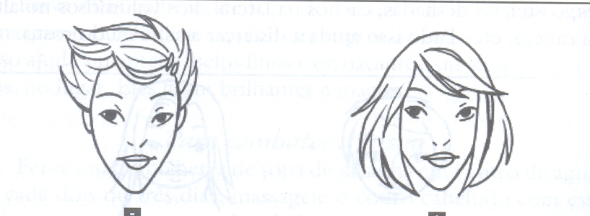
Como cortar

Slide 8
Como cortar

Slide 9
Como cortar

Slide 10
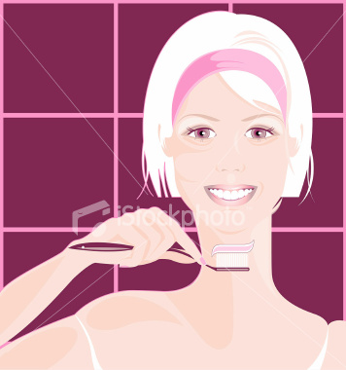
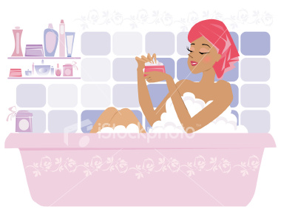
Higiene Personal
Cepillarse los dientes
Ducharse todos los días
Usar desodorante

Slide 11
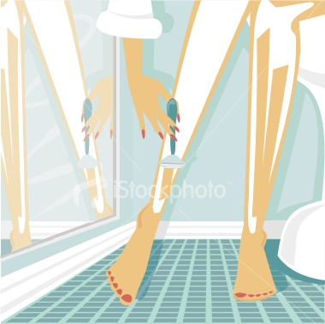
Higiene Personal
Cambiarse de ropa
Cepillarse el cabello
Depilarse

Slide 12
Encuentro de Princesas
Asociación Venezolana Sur Occidental
Piel de Durazno

Slide 13
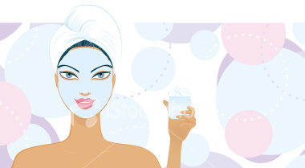
Cuidados Necesarios
El cuidado de la piel y el cabello.

Slide 14
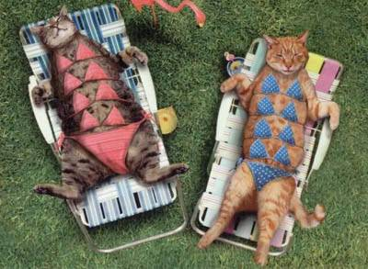

Slide 15
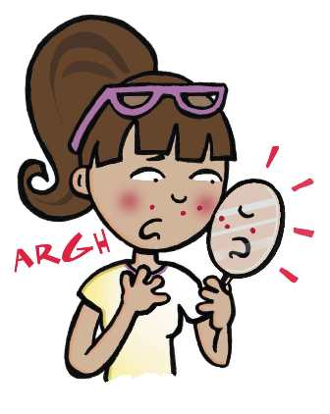
Acné – Los espinillos y los granos

Slide 16
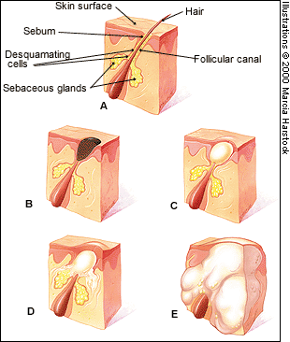
¿Cómo se forman?
Las glándulas sebáceas son "culpables" del acné.
De hecho, la intención de ellas es buena cuando producen sebo, un tipo de aceite que protege la piel.
Pero cuando trabajan en exceso, obstruyen los poros, lo que facilita la aparición de puntos negros y granos.

Slide 17
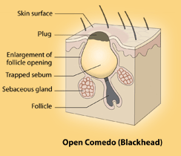
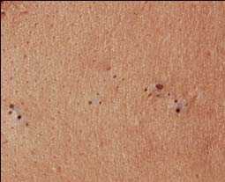
Espinillos o puntos negros
El espinillo se produce cuando las bacterias se asientan en un poro obstruido por las células muertas y el sebo.

Slide 18
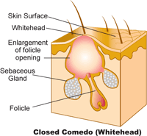
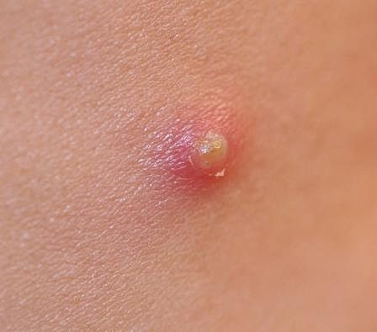
Granos
El grano es un espinillo inflamado, alcanzando la dermis y estimular las células de defensa de la piel para producir pus.

Slide 19
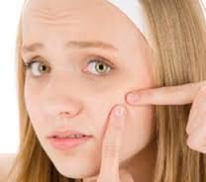
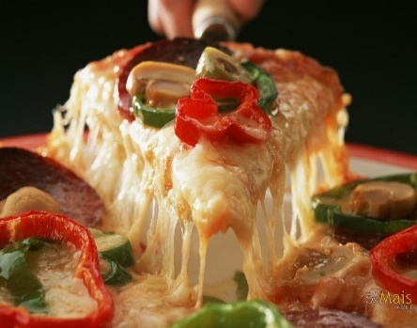
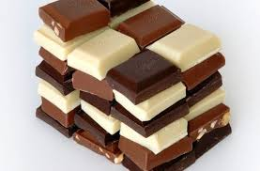
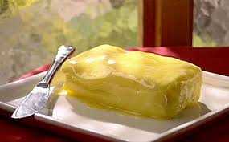
Qué podemos hacer
No apretar: un espinillo cuando se aprieta, se convierte en un grano, y un grano apretado puede infectarse y dejar marcas.
No abusar de: chocolates, mantequilla y alimentos grasosos en general.

Slide 20
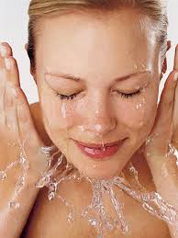
Qué podemos hacer
Mantener la piel limpia: lávate la cara con jabón neutro antes de acostarte y cada vez que sientas tu piel está grasosa. Pero no exageres, porque la piel necesita un poco de grasa para protegerse.

Slide 21
Tratamiento
Buscar la ayuda de un Dermatólogo
Tipos de tratamiento:
Exfoliación de la piel
Antibióticos tópicos y orales
Tratamiento hormonal
Retinoides tópicos y orales
Bicarbonato de sodio (agentes básicos)

Slide 22
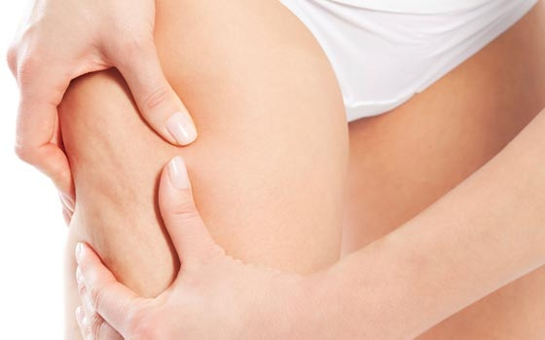
Celulitis y Estrías

Slide 23
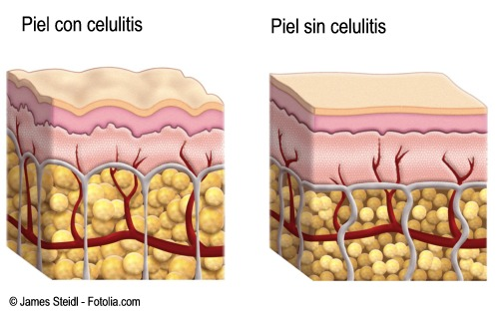
¿Cómo se forma la celulitis?
Celulitis como su nombre lo indica, es una inflamación de la célula. Se produce a nivel del tejido subcutáneo donde la microcirculación capilar (pequeños vasos sanguíneos delgados) es deficiente en el tejido adiposo.

Slide 24
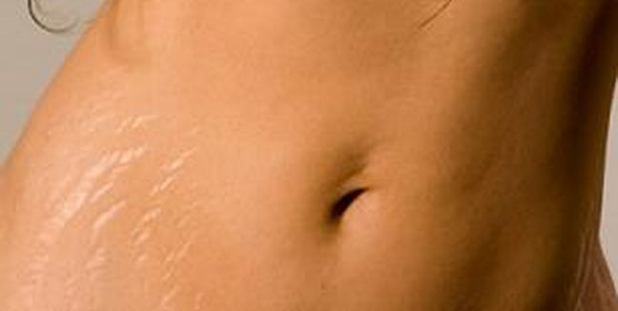
¿Cómo se forman las estrías?
Las estrías se forman cuando la piel se ha estirado excesivamente, sobrepasando su capacidad de distensión. “Ella se rompe y sus bordes, al cicatrizar, forman una línea deprimida en la superficie de la piel”.

Slide 25
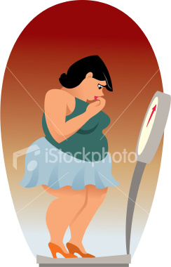
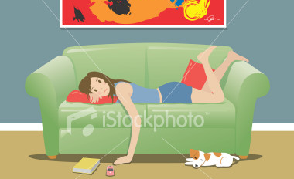
Causas
Celulitis
89% de las mujeres tienen celulitis, sean gordas o flacas
Tendencia genética
Tipo de Cuerpo
Hormonas
Estrés
Mala alimentación
Mala circulación
Vida sedentaria
Uso de anticonceptivos
Fumar y toxinas en general
Sobrepeso
Estrías:
El crecimiento en la pubertad
Aumento de peso
Embarazo
Uso crónico de medicamentos a base de corticoide

Slide 26
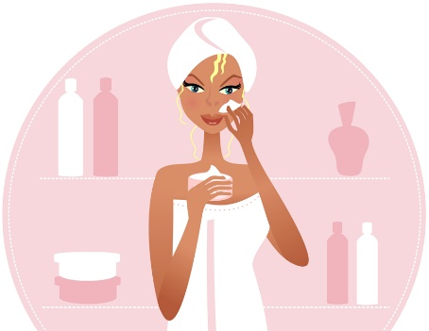
¿Cómo evitarlo?
Hidratación intensa de la piel cremas y lociones
Beba por lo menos ocho vasos grandes de agua al día (2 litros)
Evite el exceso de grasa y rápidamente
Haga ejercicio con regularidad.
Evite la ropa apretada.

Slide 27
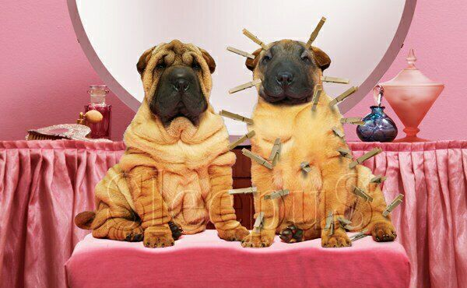

Slide 28
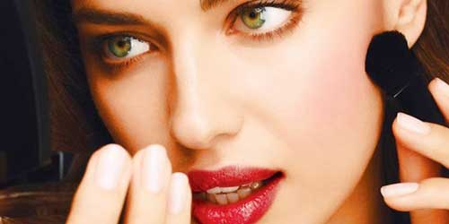
Cuidados
”Las mujeres usan maquillaje para realzar sus rasgos faciales y hacerse más atractivas para el sexo opuesto.
De hecho, el maquillaje imita ciertas señales sexuales que el cuerpo produce cuando está excitado: las pupilas se hacen más grandes, haciendo que los ojos parezcan más oscuros; mejillas sonrojadas y labios más rojos.”
Samantha Rugen

Slide 29
Cuidados
“Cuando la mujer se excita sexualmente, el aumento de la presión arterial entumece los labios y las mejillas, haciéndolos más atractivos. Los tonos rojos de los labiales simulan este síntoma. Cuando las mujeres están excitadas, sus pupilas se dilatan, lo que hace que sus ojos parezcan más destacados. El maquillaje para los ojos está diseñado para crear el mismo efecto.”
Extraído del libro: "¿Qué está pasando con nuestras chicas?", p. 40-41, Maggie Hamilton, New Concepts Publishing
(libro no religioso).

Slide 30
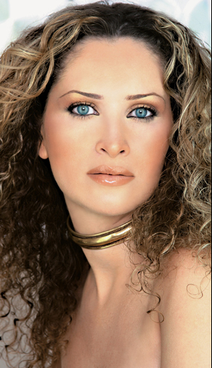
Cuidados
Jezabel: Tenía los ojos pintados
Israel e Judá: Pintaban sus ojos para atraer a sus clientes.
Jerusalén: Adornada con adornos de oro y pintura en los ojos para llamar la atención sobre sus amantes.

Slide 31
Cuidados
Mujer disoluta de Apocalipsis 17: adornada con oro, piedras preciosas y perlas.
“Que la belleza de ustedes no sea la externa, que consiste en adornos tales como peinados ostentosos, joyas de oro y vestidos lujosos. Que su belleza sea más bien la incorruptible, la que procede de lo íntimo del corazón y consiste en un espíritu suave y apacible. Ésta sí que tiene mucho valor delante de Dios.
1 Pedro 3:3-4

Slide 32
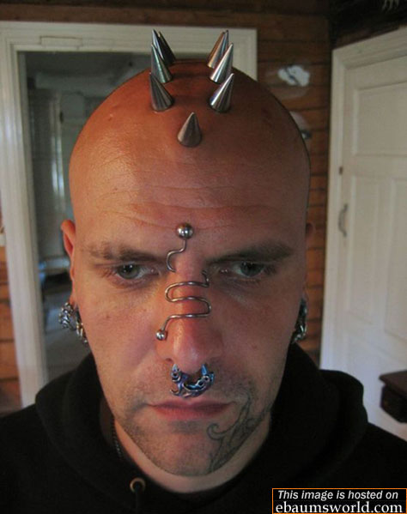
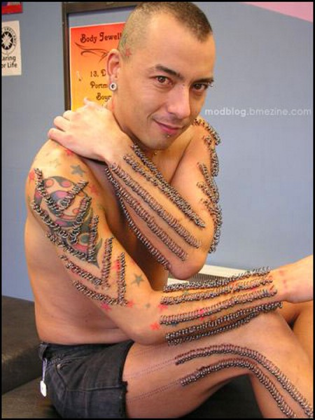
Cuidados
“No te hagas cortes en la piel… porque eres pueblo consagrado al Señor tu Dios
Deuteronomio 14:1-2

Slide 33
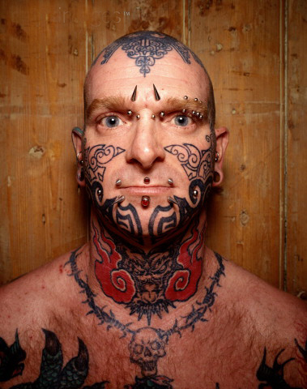
Cuidados
“No se hagan heridas en el cuerpo …, ni tatuajes en la piel…”
Levítico 19:28

Slide 34
”¿Acaso no saben que su cuerpo es templo del Espíritu Santo, quien está en ustedes y al que han recibido de parte de Dios? Ustedes no son sus propios dueños; fueron comprados por un precio. Por tanto, honren con su cuerpo a Dios.
1 Corintios 6:19 y 20

